Slide 1

Lĩnh vực phát triển nhận thức
Đề tài : Khám Phá bé bảo vệ Môi Trường
Lứa tuổi: MGN
GV: Nguyễn Hương Sen

Slide 2

HOẠT ĐỘNG 1:
BÉ TÌM HIỂU & BẢO VỆ MÔI TRƯỜNG

Slide 3

MỜI BÉ XEM VIDEO

Slide 4
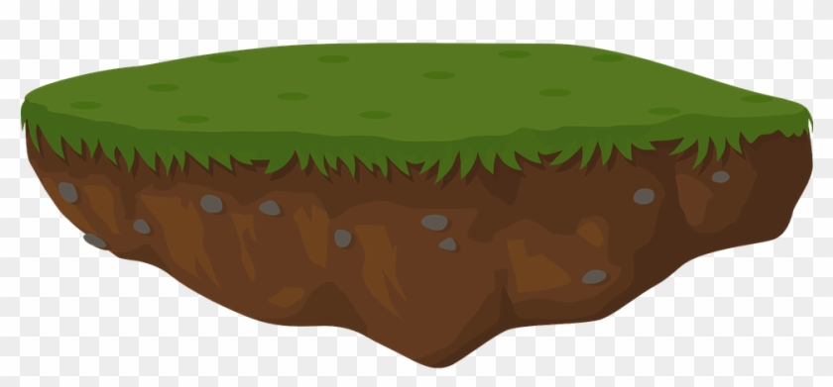


Ô nhiễm môi trường là gì?

Slide 5
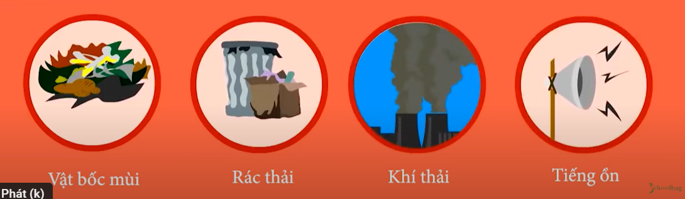
Ô nhiễm môi trường là gì?

Slide 6
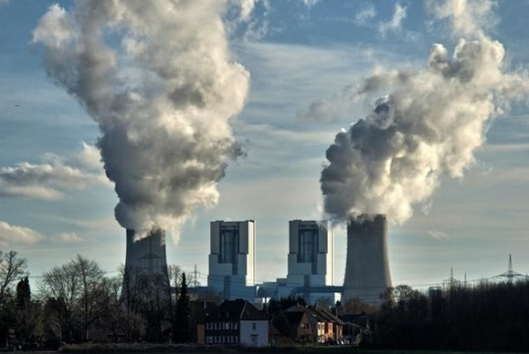
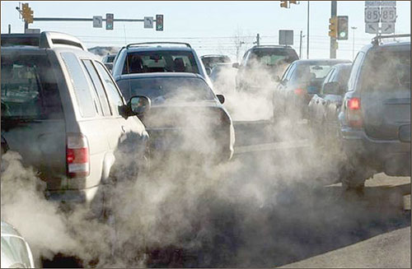
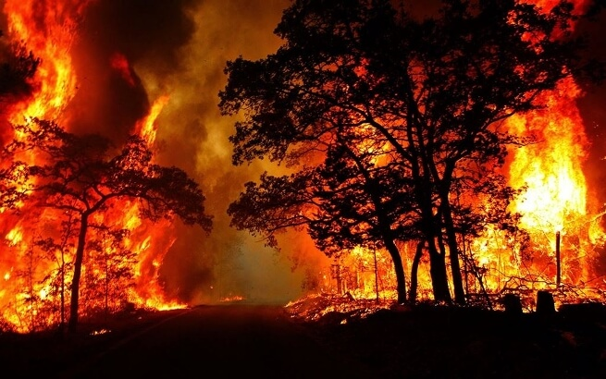
Nguyên nhân:

Slide 7
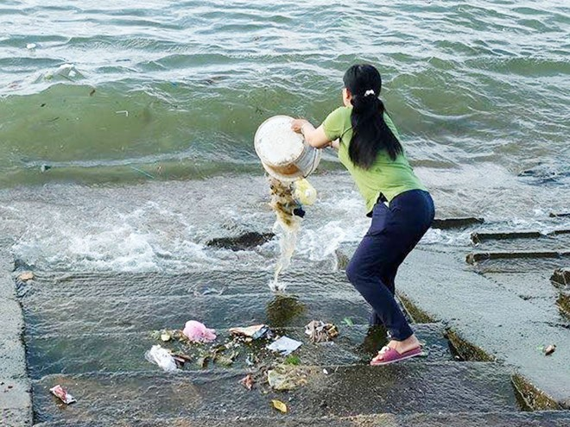
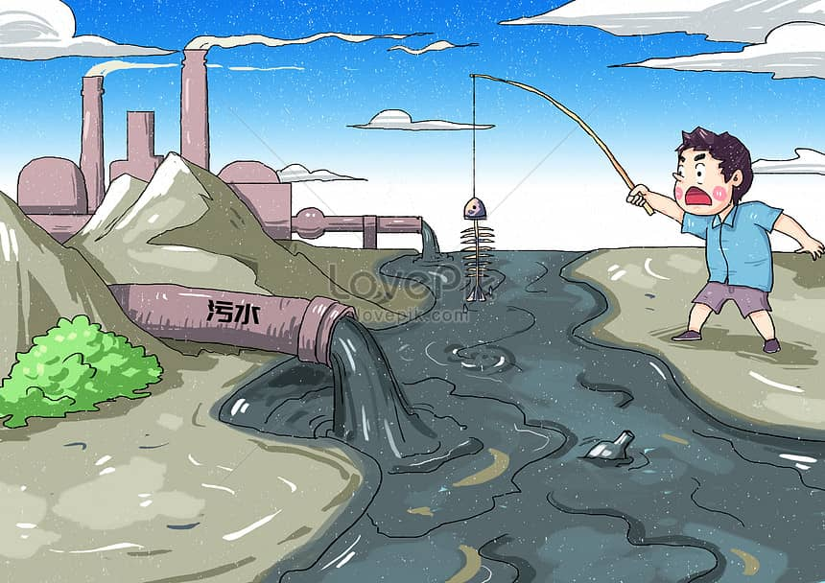

Slide 8
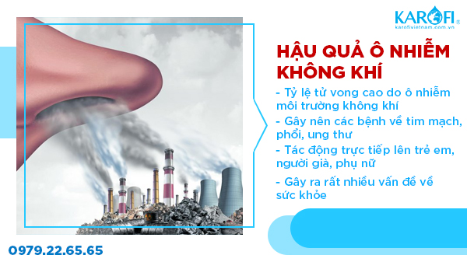

Slide 9
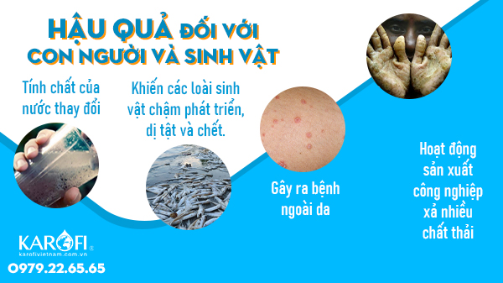

Slide 10
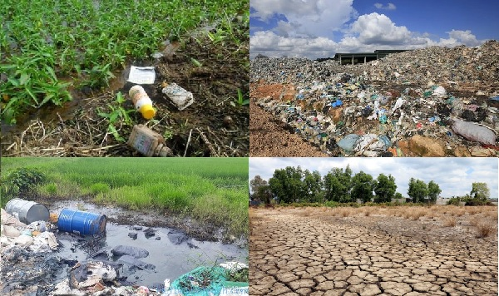

Slide 11
BÉ LÀM GÌ ĐỂ BẢO VỆ MÔI TRƯỜNG?

Slide 12
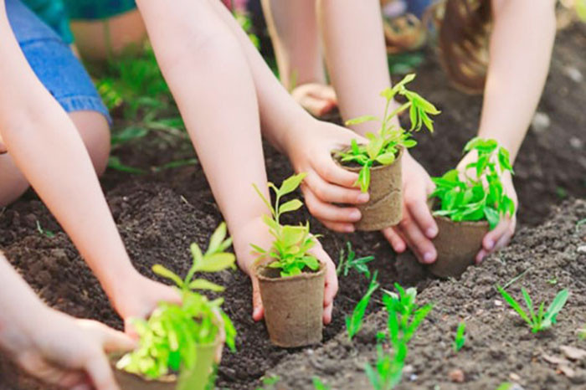
BÉ TRỒNG CÂY XANH

Slide 13


Slide 14
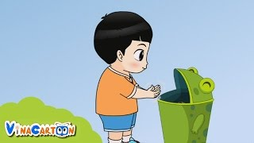
VỨT RÁC ĐÚNG NƠI QUY ĐỊNH

Slide 15
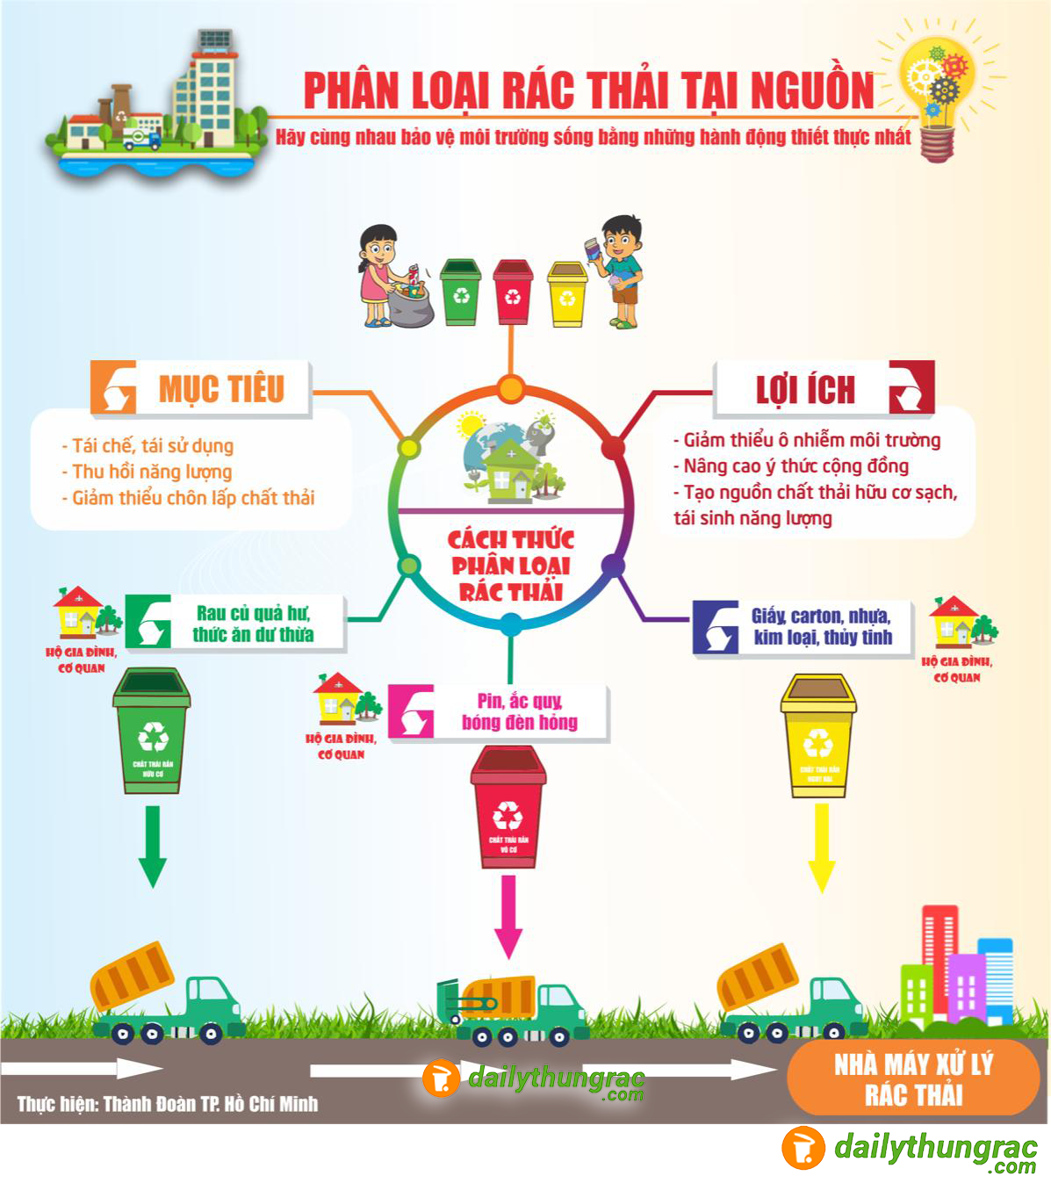


Slide 16
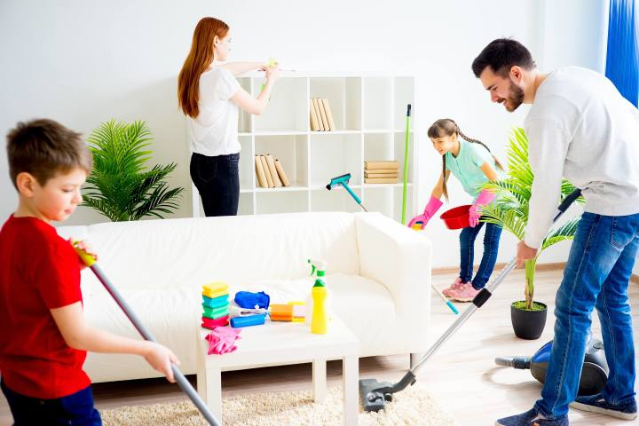
DỌN DẸP NHÀ CỬA

Slide 17

TRÒ CHƠI:
BÉ THÔNG MINH

Slide 18

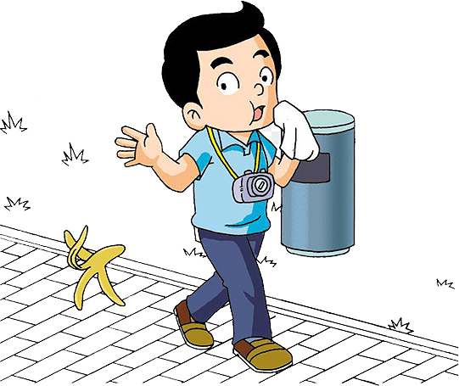
HÀNH ĐỘNG SAU ĐÂY ĐÚNG HAY SAI?

Slide 19

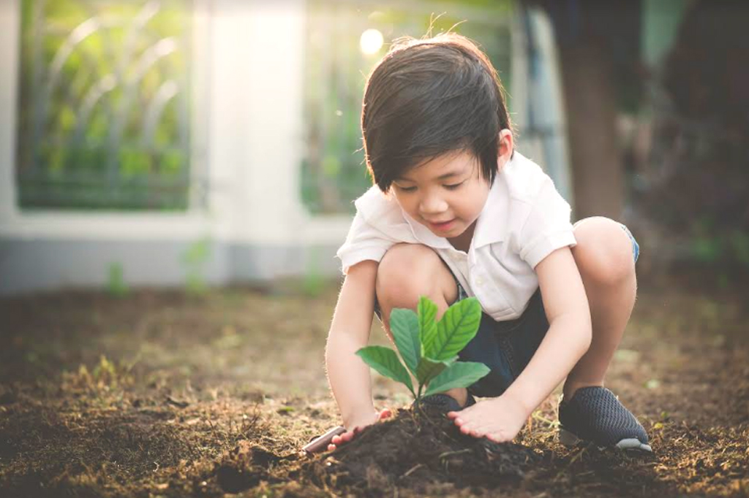
HÀNH ĐỘNG SAU ĐÂY ĐÚNG HAY SAI?

Slide 20
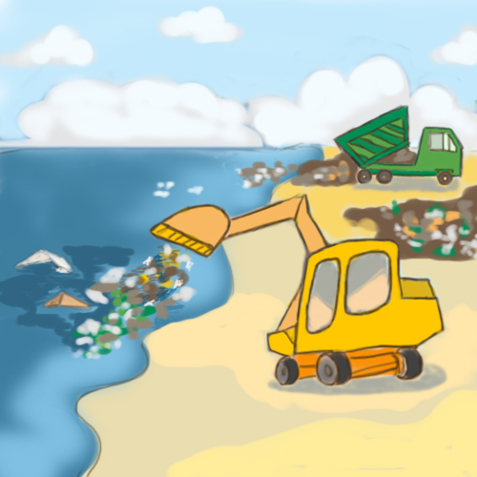
HÀNH ĐỘNG SAU ĐÂY ĐÚNG HAY SAI?

Slide 21
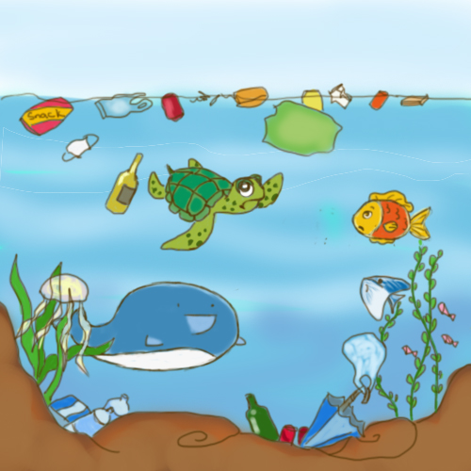
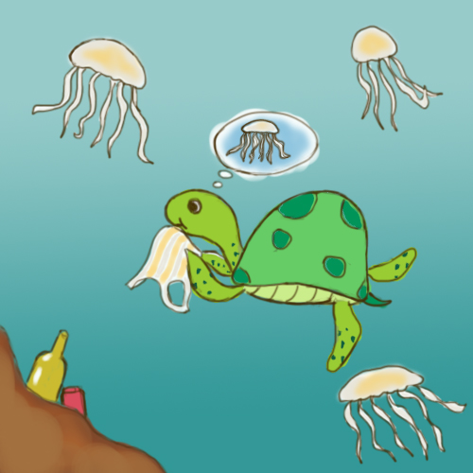

Slide 22
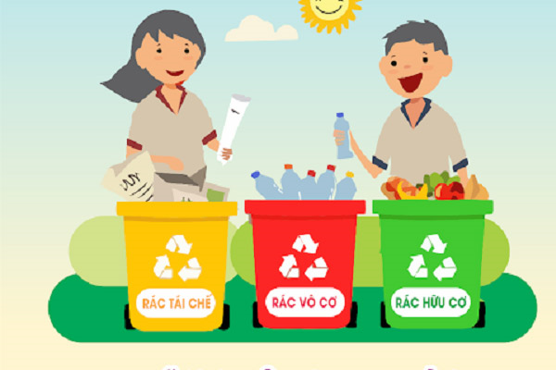
HÀNH ĐỘNG SAU ĐÂY ĐÚNG HAY SAI?

Slide 23
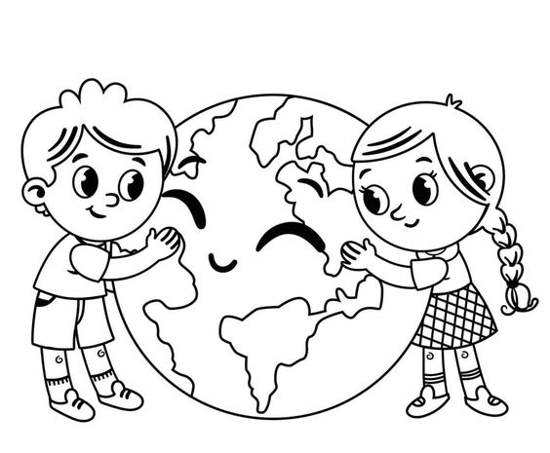


Slide 24



Slide 25
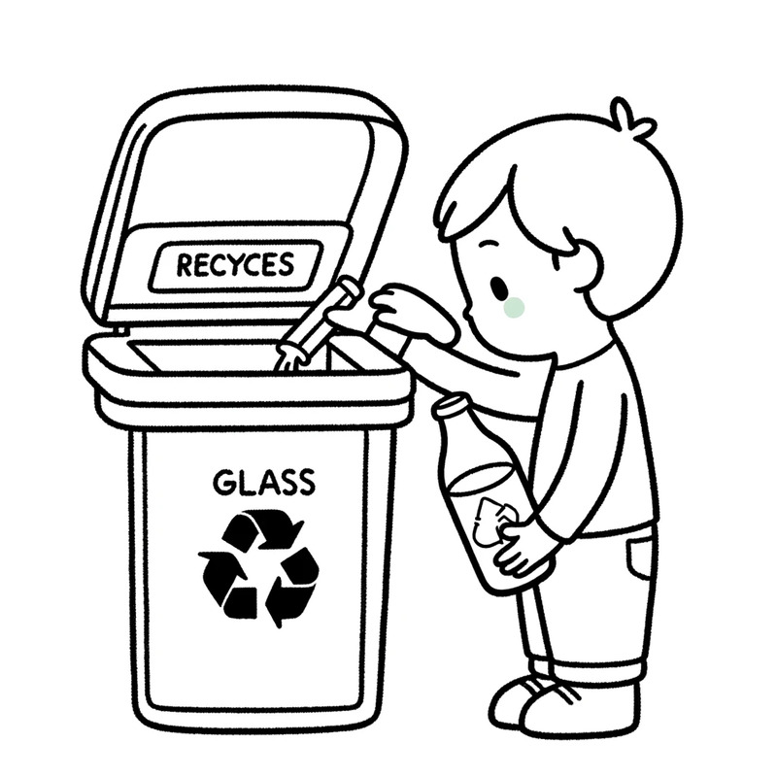


Slide 26



Slide 27
